Slide 1

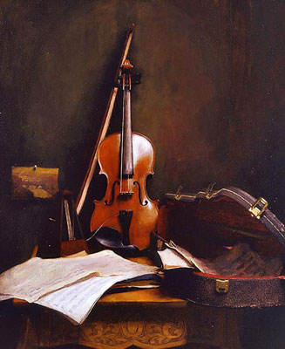
Тема уроку
ЛРК. “Життя прекрасне”
(за новелою Б. Мельничука “Скрипка від старого”)
Мета:
ознайомити учнів із багатогранною постаттю Богдана Мельничука, його творчістю;
розвивати вміння виразного читання та аналізу тексту новели;
актуалізувати знання про новелу як літературний жанр;
розвивати творчу уяву, абстрактне мислення;
виховувати любов до свого краю, розуміння людських потреб, мистецтва.

Slide 2
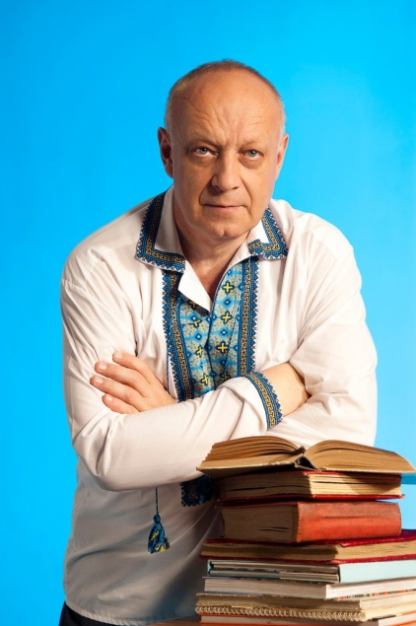
Епіграф уроку
Цінуймо життя,
адже воно – прекрасне.
Б. Мельничук

Slide 3
Літературний калейдоскоп повідомлень
Дата, місце народження, батьки
Молотків… У роки Другої світової було дощенту спалене німцями 29 квітня 1943 року.
2 серпня 1952 року Господь Бог подарував щасливій сім’ї Мельничуків синочка, котрого назвали Богданом. Батько письменника – історик, мати – вчителька початкових класів.Саме батько мав великий вплив на формування характеру малого Богдана.
Письменник згадує: “У дитинстві не раз спостерігав, як до батька йшли люди – молоді й статечні дядьки, обтяжені клопотами жінки, згорблені старенькі – з того чи іншого приводу: за порадами, написати заяву, допомогти особистою поїздкою в райцентр… З літами усвідомив: батько був своєрідним розумовим центром села”.
Освіта
У 1967 році Богдан закінчив у Молоткові місцеву восьмирічку. Потім продовжив навчання у Лановецькій середній школі № 1.
Учителі, читаючи його дописи до газет, запитували: “Ким хочеш бути?” Та сором’язливий хлопчина нікому не розкривав таїни свого серця. Воно готувалося до відльоту усвіт широкий, світ творчості.
Закінчивши у 1969 році Лановецьку десятирічку, Богдан Мельничук вирішив вступити на факультет журналістики Львівського державного університету.
Екзаменаційний твір при вступі хлопчина з Молоткова написав на “відмінно”. Це і стало вирішальним при зарахуванні на стаціонарне відділення

Slide 4
Літературний калейдоскоп повідомлень
Видавнича діяльність
Як студент факультету журналістики, практикувався у багатотиражних газетах Львова і Тернополя.
Після закінчення університету працював у редакціях Лановецької районної газети, газет “Вільне життя”, “Тернопіль вечірній”. Чимало зробив як головний редактор газети “Русалка Дністрова” і журналу “Тернопіль”. Працював головним редактором видавництва Тернопільської академії народного господарства. Нині – заступник голови редакційної колегії «Тернопільського Енциклопедичного Словника». Відповідальний секретар редакційної колегії 3-томного енциклопедичного видання «Тернопільщина. Історія міст і сіл».
Літературна спадщина
Автор 42 художніх і документальних книг, 19 п’єс та інсценізацій, поставлених у театрах України. Укладач і редактор понад 250 книжок.

Slide 5
Літературний калейдоскоп повідомлень
Звання
Лауреат премій ім. І. Блажкевич (1994), братів Богдана і Левка Лепких (2000), У. Самчука (2002) та С. Дністрянського (2003), дипломант премії ім. В. Вихруща (2002). Член національної спілки журналістів (1980) і Національної спілки письменників України (1998), заслужений діяч мистецтв України (2008), Почесний краєзнавець України (2008), “Людина року” Тернопільщини (2008), лауреатлітературної премії імені Ірини Вільде (2008), Міжнародної літературної премії «Сад божественних пісень» імені Григорія Сковороди (2010), Міжнародної літературної премії україністики фонду Воляників-Швабінських при фундації УВУ (США, 2011), Тернопільської обласної «Державницька позиція» (2009), Тернопільської обласної імені Ярослава Стецька (2011), 2-а премія Першого (2007), спеціальний приз Третього (2009), 3-я премія Четвертого (2010, спільно з Н. Колтун) Всеукраїнських конкурсів радіоп'єс «Відродимо забутий жанр», 2-а і 3-я премії Всеукраїнського літературного конкурсу «Коронація слова-2010» у номінації «Драми» за п'єси «Реквієм для кларнета без оркестру» (спільно з О. Мосійчуком) та «Віщий сон, або Мудрий Іванко» (спільно з В. Фроленковим).
Нагороди та відзнаки
Медаль ВУТ «Просвіта» «Будівничий України» (2008), медаль Святих Кирила і Мефодія УПЦ КП (2010), Золота медаль української журналістики, почесний знак НСЖУ (2009), почесна відзнака НСПУ (2009), почесна відзнака міського голови Тернополя (2011).

Slide 6

Семантика терміна
Новела – невеликий розповідний твір переважно про якусь одну незвичайну подію, що стала поворотною в долі персонажів, із несподіваним фіналом.

Slide 7
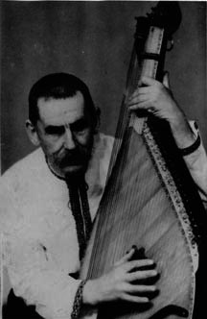
Учнівські міні-розвідки
Автором «Запорозького (козацького) маршу» вважається сліпий бандурист Євген Адамцевич.Уперше публічно він виконав марш 1969 року на концерті в Київському оперному театрі імені Тараса Шевченка.
Очевидці так описували концерт:
«У неймовірному потягові сердець за мелодією люди підводилися з місць. Вибухнула ще нечувана під цим склепінням громовиця оплесків.
Важко переповісти, що було після першого виконання «Запорозького маршу»… Старий Адамцевич виконав його на вимогу публіки тричі. Так була порушена домовленість не виконувати більше двох творів. І ніхто з кобзарів-побратимів не дорікав Адамцевичу, що він тричі повторив свій номер.
І хоч його музика була безсловесна, стало зрозуміло: відбулося щось надзвичайне. Над зачарованим залом зайнялася і згасла чудова мить, яку повторити, затримати ніхто не зможе».
Є. Адамцевич виконував марш дуже виразно, енергійно, вкладаючи всю свою майстерність й емоційну образність.

Slide 8
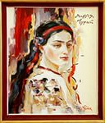
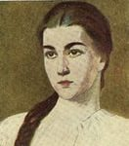
Існують народні перекази і легенди про дівчину-полтавчанку Марусю, яка жила у XVII столітті і мала надзвичайно гарний голос та хист до складання пісень. Саме її творчому таланту приписується низка українських народних пісень, серед яких найвідомішими в наш час є «Ой не ходи, Грицю, та й на вечорниці», «Засвіт встали козаченьки», «Віють вітри, віють буйні». Зберігся в народі і переказ про те, як Маруся отруїла свого коханого Гриця за те, що він зрадив їхньому коханню й одружився на багатій. Згідно з версіями гордовиту полтавчанку було страчено за звинуваченням в отруєнні коханого Гриця.
Постать Марусі Чурай, а також сюжети пісень, авторство яких їй приписують, використали цілий ряд українських прозаїків і поетів у своїх творах. Найвідомішим із них лишається історичний роман у віршах «Маруся Чурай» Ліни Костенко. Поетеса так написала про дівчину:
Ця дівчина... Обличчя, як з ікон.
Ця дівчина не просто так, Маруся.
Це — голос наш. Це — пісня. Це — душа.
Коли в похід виходила батава, —
її піснями плакала Полтава.
Що нам було потрібно на війні?
Шаблі, знамена і її пісні.
Звитяги наші, муки і руїни
безсмертні будуть у її словах.
Вона ж була як голос України,
що клекотів у наших корогвах!

Slide 9
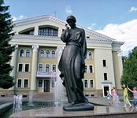
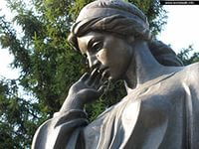
Пам'ятник Марусі Чурай (українській пісні) у Полтаві – це зображення фігури молодої дівчини в національному строї, що в легкій зажурі похилила голову; у лівій руці вона тримає оберемок рослин, а праву піднесла до обличчя.

Slide 10
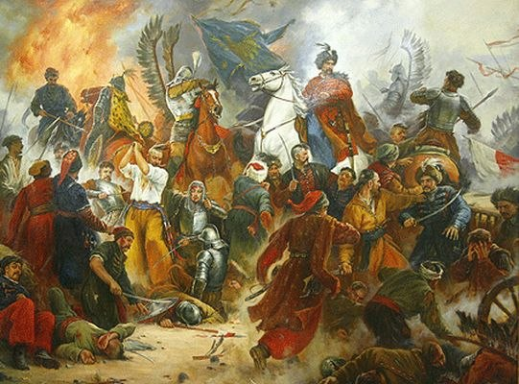
Ой Морозе, Морозенку

Slide 11

Українські Січові́ Стрільці́ (УСС, усуси) —єдине українське національне військове формування в складі австро-угорської армії, сформоване з добровольців, які відгукнулися на заклик Головної Української Ради 6 серпня 1914 і стояли під проводом Української Бойової Управи (УБУ).
Українські Січові Стрільці мали велике значення для відновлення військових традицій, для зростання українського патріотизму, створення фольклору, пісні й музики.
«Ой у лузі червона калина…», «Червона калина» — українська народна пісня авторського походження, гімн Українських Січових Стрільців. Перший варіант пісні написав відомий поет, директор і режисер Українського театру «Руська бесіда», уродженець с. Шманьківці Чортківського району Тернопільської області Степан Чарнецький у 1914 р. За його свідченнями, мелодію підібрав він сам.

Slide 12

Роман Григорович Купчинський (пс. Галактіон Чіпка; нар. 24 вересня 1894, с. Розгадів, Зборівський район,Тернопільська область — пом. 10 липня 1976, Оссінг під Нью-Йорком) — український поет, прозаїк, журналіст,композитор, критик, громадський діяч.
Автор слів і музики стрілецьких пісень: «Ой там при долині» (1915), «Заквітчали дівчатонька», «Гей там, у Вільхівці» (спільно з Л. Лепким, написана після бою під с. Потутори), «Як з Бережан до Кадри» (написана під час переїзду УСС з Бережан до Коша), «Ой шумить, шумить» (с. Тудинка над Стрипою; усі — 1916), «Вдаряй мечем» (1917), «Пиймо, друзі» (1918), «Ірчик», «Боріться» (всі — 1920), «Ми по таборах і тюрмах» (1921), «Лети, моя думо» (1922) та інші, слів пісень «Ой впав стрілець» (1916, с. Тудинка, музика М. Гайворонського), «Ой зацвіла черемха» (1917, музика А. Баландюка) та інші. Пісні Р. Купчинського відомі також в обробках композиторів С. Людкевича, М. Вериківського, П. Козицького, В. Барвінського, М. Колесси, Н. Нижанківського, Б. Вахнянина, М. Леонтовича та інших.

Slide 13

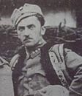
Михайло Орест Гайворонський
(15вересня 1892, Заліщики — †11 вересня 1949, Нью-Йорк) —головний капельмейстер Армії УНР (1920 р.), композитор, музикант, диригент, педагог, скрипаль, критик, громадський діяч.
Музична спадщина М. Гайворонського досить велика. До найвідоміших його творів належать понад 30 стрілецьких пісень ( «Їхав стрілець на війноньку», «Слава, слава, отаману», «Питається вітер», «Йде січове військо». «Ой впав стрілець» та ін..(кілька на власні вірші)), рапсодія «Довбуш», увертюри, танці та марші для духового оркестру.
Лев (Левко) Сильвестрович Лепкий ( літературні псевдоніми: Леле, Оровець, Льоньо, Швунг, Зиз; 7 грудня 1888, с. Поручин, Бережанський район, Тернопільська область — † 28 жовтня 1971, Трентон,США) – український поет, прозаїк, журналіст, редактор, композитор, художник.
Найбільше відомий як автор широко популярних стрілецьких пісень, зокрема «Гей, видно село», «Бо війна війною», «Колись, дівчино мила», « Ми йдем вперед», мелодією до знаменитих «Журавлів» його старшого брата Богдана Лепкого.

Slide 14
Українська повстанська (рідше — повстанча) армія (УПА) — озброєне крило Організації українських націоналістів. Розпочала свою діяльність з весни 1943 року, діяла до 1953 року, коли активні її дії припинено, а окремі вогнища спротиву діяли впродовж 1950-1960-х років. З 1943 по 1950 роки Головним Командиром УПА був генерал Роман Шухевич, з 1950 по 1954 рр. — Василь Кук.
З 2005 року в Україні офіційно святкуються річниці створення УПА (14 жовтня 1942, свято Покрови Пресвятої Богородиці).
Боротьба Української повстанської армії — складова Українського визвольного руху 1920–1950 років.
Пісні УПА: «Ой у лісі на полянці…» , « Гей там далеко, на Волині, зродилась армія УПА», « Йшли селом партизани», «У темній криївці повстанці сиділи», « Хлопці – молодці, а де ж ваші хати?» та ін..

Slide 15
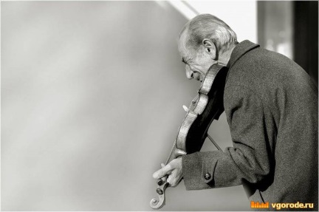
Вирішення проблемного питання
Що хотіла сказати скрипка?

Slide 16

Літературний калейдоскоп повідомлень (доповнення)
пісенна творчість;
історичні розвідки;
сценарист;
присвяти Б. Мельничуку;
дослідження творчості письменника.

Slide 17
Робота в малих групах Сенкан
1-й рядок – одне слово – тема (іменник)
2-й рядок – два слова – означення (прикметники)
3-й рядок – три слова – активність, дія (дієслова)
4-й рядок – фраза, що виявляє ставлення до теми
5-й рядок – одне слово-асоціація до теми (іменник)

Slide 18
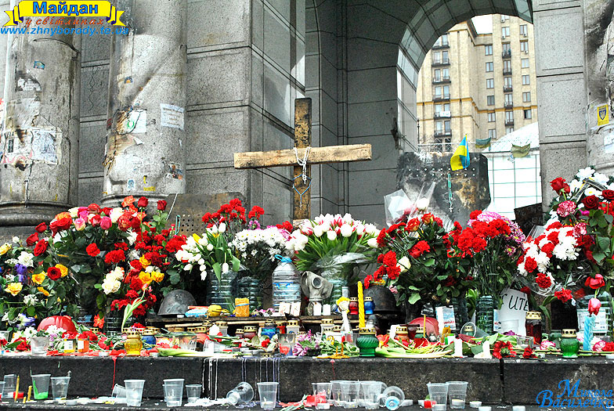
Пам’яті Небесної Сотні
Якби птаха щодня випускати у небо, —
Сорок птиць колували б сьогодні над нами;
Незрадливої пам’яті виплели б невід,
Щоб до нього сягали усі ми думками.
І питали себе, і сусіда, й чужого,
Чи герої оці полягли не даремно,
На небесну назавжди ступивши дорогу,
Крок зробивши за нас у безсмертя.
...Не птахи то кружляють, а душі найкращих
Мовчки зирять з небес на любиму Вкраїну:
Чи її не залишено напризволяще,
Чи зуміємо теж. Як вони - до загину?!
Богдан Мельничук,
м. Тернопіль

Slide 19
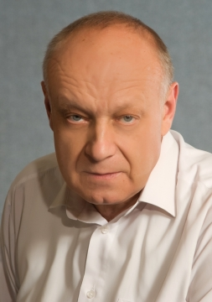
Богдан Мельничук – щирий патріот рідного краю
Доля станцює ще вальс з Україною,
Вірю: з розквітлою, а не руїною,
Кожного з нас увінчає калиною,
Піснею втішить усіх солов’їною.

Slide 20

















Slide 21

Що минуло – вже не наше.
Що буде – ще не наше.
Тільки нинішній день – наш.
Тож цінуймо життя, адже воно –
прекрасне.

